Slide 1
Bezpečnost a NATO

Slide 2
Jaké jsou zájmy občana České republiky?

Slide 3
Jaké jsou zájmy občana České republiky?
základní životní potřeby
lidská práva
jiné individuální zájmy

Slide 4
Bezpečí a jeho zajištění
jedinec x stát x mezinárodní organizace
Ve vaší zemi se v posledním měsíci odehrály dva teroristické útoky. Oba byly spáchány doma vyrobenou bombou ve veřejném dopravním prostředku.

Slide 5
NATO (North Atlantic Treaty Organisation – Severoatlantická aliance)
1949 – Washingtonská smlouva
Členské státy
jsou odhodlány hájit svobodu, společné dědictví a kulturu svých národů, založenou na zásadách demokracie, svobody jednotlivce a právního řádu.
jsou rozhodnuty spojit své úsilí o kolektivní obranu a zachování míru a bezpečnosti.
Notes:
Mapa ukazuje zakládající členy NATO.

Slide 6
Článek 1 a 2 Washingtonské smlouvy
Smluvní strany se zavazují, jak je uvedeno v Chartě OSN, urovnávat veškeré mezinárodní spory, v nichž mohou být účastny, mírovými prostředky tak, aby nebyl ohrožen mezinárodní mír, bezpečnost a spravedlnost, a zdržet se ve svých mezinárodních vztazích hrozby silou nebo použití síly jakýmkoli způsobem neslučitelným s cíli OSN.
Smluvní strany budou přispívat k dalšímu rozvoji mírových a přátelských mezinárodních vztahů posilováním svých svobodných institucí, usilováním o lepší porozumění zásadám, na nichž jsou tyto instituce založeny, a vytvářením podmínek pro stabilitu a blahobyt. Budou usilovat o vyloučení z konfliktu ze své mezinárodní hospodářské politiky a budou podporovat hospodářskou spolupráci mezi všemi smluvními stranami jednotlivě nebo společně.

Slide 7
Článek 5 Washingtonské smlouvy
Smluvní strany se dohodly, že ozbrojený útok proti jedné nebo více z nich v Evropě nebo Severní Americe bude považován za útok proti všem, a proto se dohodly, že dojde-li k takovémuto ozbrojenému útoku, každá z nich, uplatňujíc právo na individuální nebo kolektivní sebeobranu uznané článkem 51 Charty OSN, pomůže smluvní straně nebo stranám takto napadeným tím, že neprodleně podnikne sama a v součinnosti s ostatními stranami takovou akci, jakou bude považovat za nutnou, včetně použití ozbrojené síly, s cílem obnovit a zachovat bezpečnost severoatlantického prostoru. Každý takový útok a veškerá opatření učiněna v jeho důsledku budou neprodleně oznámena Radě bezpečnosti. Tato opatření budou ukončena, jakmile Rada bezpečnosti přijme opatření nutná pro obnovení a zachování mezinárodního míru a bezpečnosti.

Slide 8
Fungování NATO
konečné rozhodnutí musí mít podporu všech zemí, které jsou si v hlasování zcela rovny – konsensus
aliance prosazuje demokratické hodnoty a usiluje o mírové řešení konfliktů
pro zajištění stability v okolí členských států NATO působilo a působí v různých částech světa
spolupráce s nečlenskými zeměmi v boji proti terorismu, kyberútokům atd.

Slide 9
NATO forces
ozbrojené síly NATO
tvořeny jednotkami členských států NATO, které poskytují také potřebné vybavení – každý stát přispívá dle svého zaměření a možností (např. protichemická jednotka České republiky)
NATO centrálně koordinuje a logisticky zajišťuje – nutná rychlost a efektivita

Slide 10
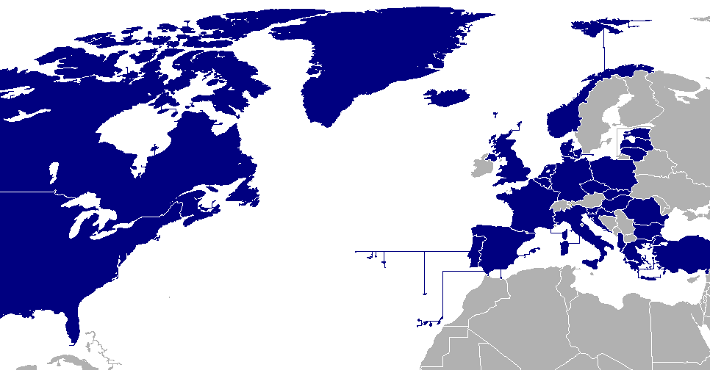
Členské státy NATO
Notes:
http://geoawesomeness.com/top-14-maps-charts-explain-nato/

Slide 11
Děkuji za pozornost

